Slide 1

17.5 能量均分定理
一、自由度
二、能量按自由度均分定理
三、理想气体的内能

Slide 2



一、自由度
( i )
确定一个物体的空间位置所需要的独立坐标数。
质点的自由度
在空间自由运动的质点:
三个独立坐标 自由度 i =3
在曲面上运动的质点:
二个独立坐标 自由度 i =2
质点沿直线或曲线运动：
一个独立坐标 自由度 i =1

Slide 3













刚体的自由度
质心：3个( x, y, z )
转轴：2个( α , β )
位置：1个( θ )
刚体有6个自由度(三个平动，三个转动)

Slide 4



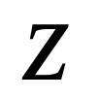

例： 自由运动的刚体 (如手榴弹)
按基本运动分解：平动 + 转动
● 整体随某点(通常选质心)平动
转轴
确定质心位置需
3个平动自由度 t = 3
先定转轴：
2个自由度
● 每一点绕过C点的轴转动
再定每个质元在垂直轴的平面内绕转轴转的角度：
共有3个转动自由度 r = 3
自由刚体 i = t + r = 6
1个自由度

Slide 5

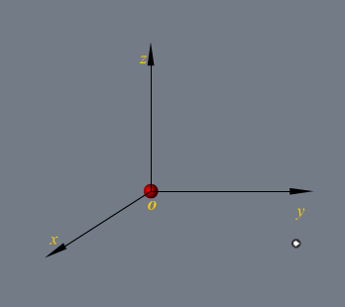
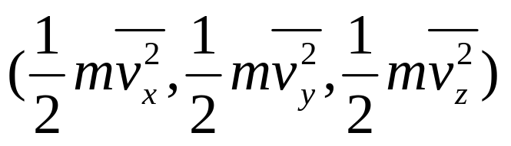
气体分子的自由度
分子能量中独立的速度平方项数目
1、单原子气体分子
（质点）
独立坐标数为
能量中独立速度平方项数

Slide 6

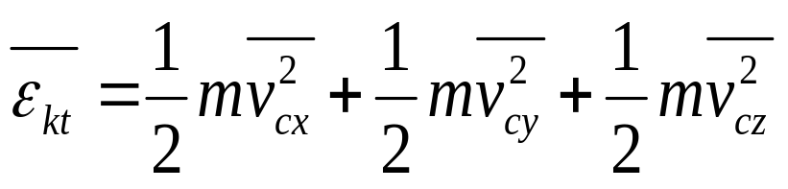
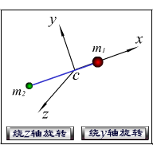
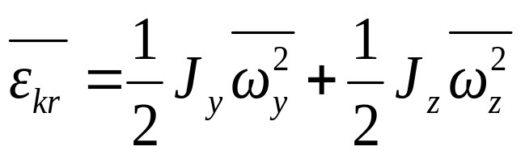
2、双原子气体分子(刚性）
独立坐标数为
独立速度平方项数
平动
转动
能量中有五个独立的速度二次方项。

Slide 7
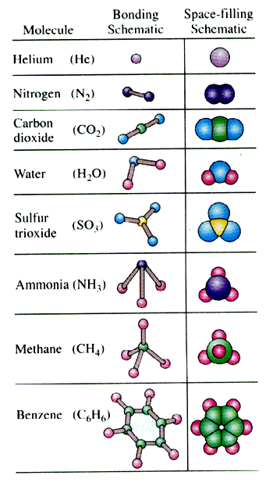

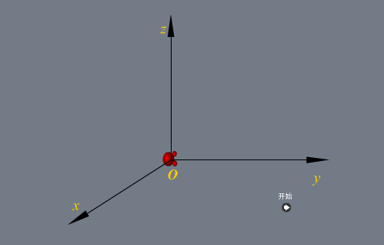
3、多原子气体分子（刚性）
独立坐标数
独立速度平方项数
说明：在温度较低的情况下，气体分子作为刚性分子。

Slide 8



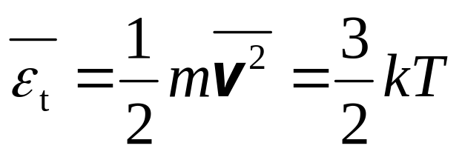
气体分子的自由度
自由度
平动
转动
总
分子
单原子分子 3 0 3
刚性双原子分子 3 2 5
刚性多原子分子 3 3 6
* 任一分子的平动自由度是 3
平均平动动能

Slide 9
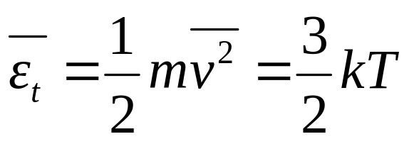
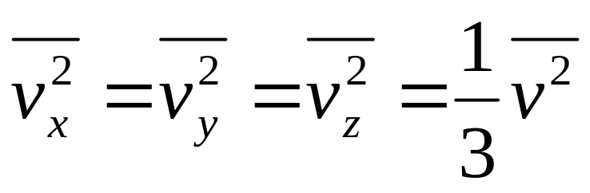
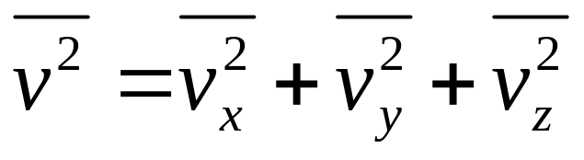
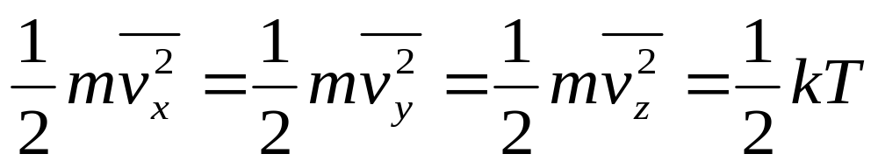


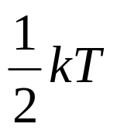
二、能量按自由度均分定理
分子的平均平动动能：
从这一特例， 三方向的平均平动动能相等，因此可以认为分子的平均平动动能是均匀地分配在每一个自由度上( )，相应每一个自由度平均能量为 。

Slide 10
在碰撞的过程中，能量可以由一个分子传递给另外一个分子，可以由一种运动转化为另外一种形式的运动，也可以由一个自由度转移到另外一个自由度。这些转变都是无规则的，但总的趋势是各种形式的平均能量趋于相等。因为没有任何理由使得哪一种运动形式更占优势。
当达到平衡时，从微观上说这些转变仍在不断进行，但总能量却是通过碰撞而机会均等地分配到每一个自由度。

Slide 11
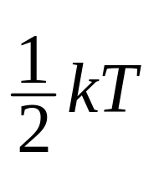
能量按自由度均分定理:
在温度 T 的平衡态下，物质（气体、液体和固体）分子的每一个自由度的平均能量都相等，而且都等于 。

Slide 12
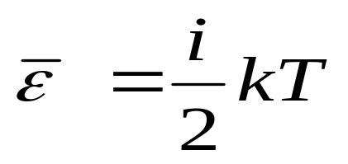
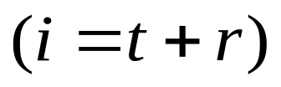
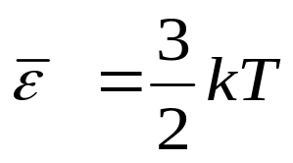
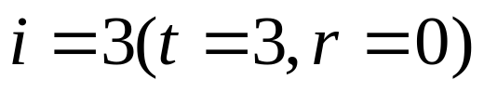
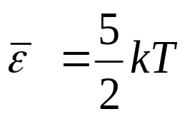


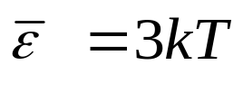
推论：气体平衡态时，分子任何一自由度的平均能量相等，均为 ——（能量均分定理）
分子的平均能量：
单原子分子：
刚性双原子分子：
刚性多原子分子：
注意：
(1) 这是大量分子无规则热运动的能量所遵循的统计规 律， 是大量分子的集体表现。
(2) 对单个分子，其热运动能量并不按自由度均分。

Slide 13
三、理想气体的内能
1、内能的概念
宏观物体内部所有分子各种形式热运动的动能、势能以及分子间相互作用的势能的总和称为物体的内能。
(1) 内能是状态的函数。
(2) 内能和机械能是不同的。
2、气体的内能
=平动动能
+ 转动动能
+ 振动动能
气体内能
+ 振动势能
+ 分子间势能
气体的内能是状态参量T 和V 的函数

Slide 14
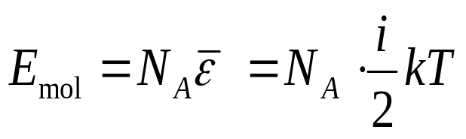
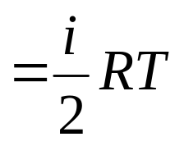
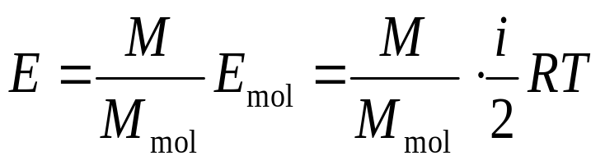
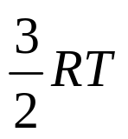
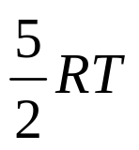


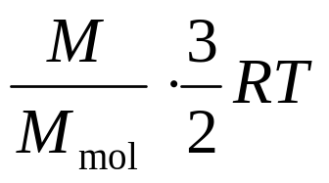

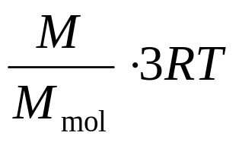

3、理想气体的内能：
1) 理想气体的内能仅是温度T 的单值函数，即
E = E(T)
2) 对1mol的理想气体：
单原子分子
刚性双原子分子
刚性多原子分子

Slide 15
17.6 麦克斯韦速率分布律
一、分布的概念
二、气体速率分布的实验测定
三、麦克斯韦速率分布律
四、气体分子的三种统计速率

Slide 16
一、分布的概念
·
问题的提出
气体系统是由大量分子组成， 每个分子运动速度各不相同，而且通过碰撞不断发生变化。 不可能逐个加以描述, 只能给出分子数按速度（速率）的分布。
·
分布的概念
例：学生人数按年龄的分布

Slide 17
年龄 | 15 ~16 | 17 ~ 18 | 19 ~20 | 21~22
人数按年龄 的分布 | 2000 | 3000 | 4000 | 1000
人数比率按 年龄的分布 | 20% | 30% | 40% | 10%
例：气体分子按速率的分布
速率 | v₁ ～ v₂ | v₂ ～ v₃ | … | v_{i} ～ v_{i} +Δv | …
分子数按速率 的分布 | ΔN₁ | ΔN₂ | … | ΔN_{i} | …
分子数比率按速率的分布 | ΔN₁/N | ΔN₂/N | … | ΔN_{i}/N | …
｛ ΔN_{i} ｝就是分子数按速率的分布

Slide 18
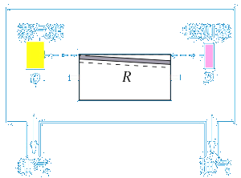
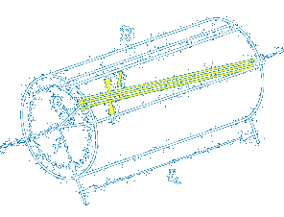
二、气体速率分布的实验测定
1. 实验装置
2. 测量原理

Slide 19
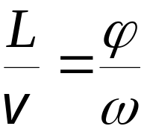
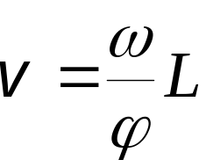
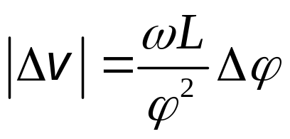
(1) 能通过细槽到达检测器 D
的分子所满足的条件
通过改变角速度ω的大小，
选择速率v
(2) 通过细槽的宽度，选择不同的速率区间
(3) 沉积在检测器上相应的金属层厚度必定正比相应速率下的分子数

Slide 20
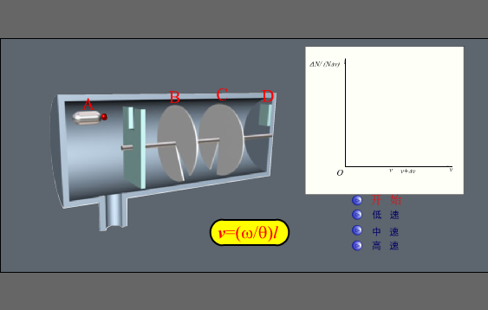
模拟装置：

Slide 21
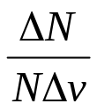

氧气分子在273K时的分布情况
速率区间
分子数的百分比
100以下 100~200200~300300~400400~500500~600600~700700以上
1.4
8.1
16.5
21.4
20.6
15.1
9.2
7.7
设N为总分子数，ΔN为速率区间Δv内的分子数。
速率分布曲线

Slide 22
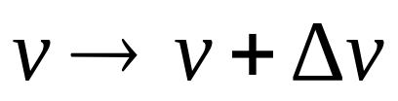

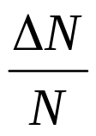
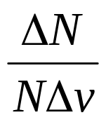
速率分布的几个概念：
１ 大量气体分子所遵循的统计分布规律
２ 不能讲某个速率的分子数，只能讲某某速率间隔中
的分子数( )
３ 某个速率间隔的分子数占总分子数的百分数
４ 某个速率间隔中( )单位速率区间的分子数占总分子数的比率 (概率密度或分布函数)

Slide 23
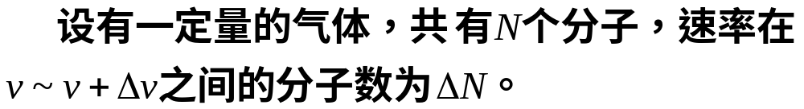
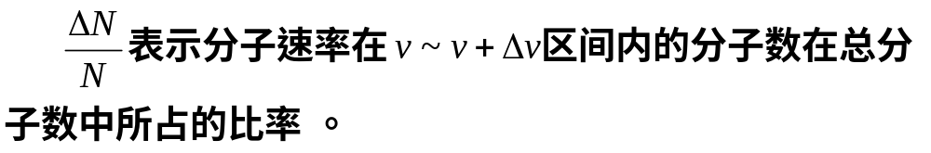
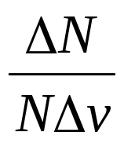
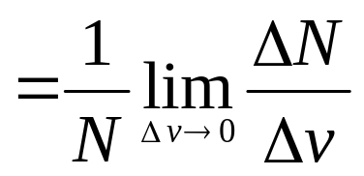
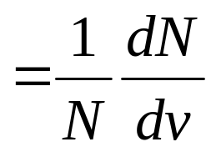

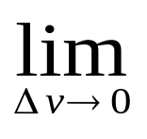
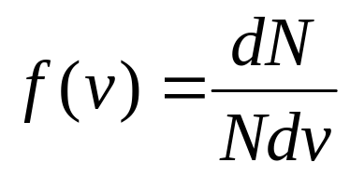
三、麦克斯韦速率分布律
1 速率分布函数
速率分布函数

Slide 24
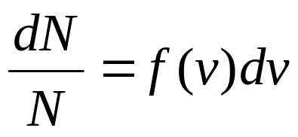
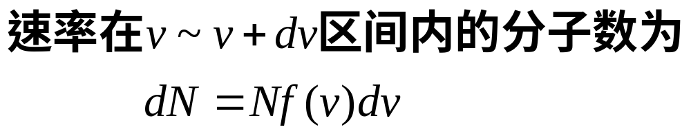
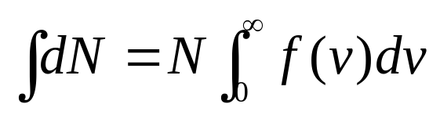

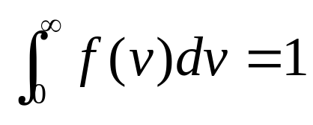
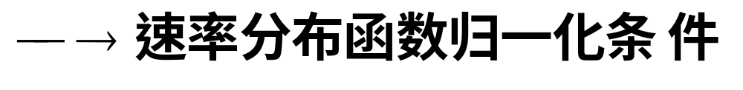
速率分布函数的物理意义：
速率在速率v所在的单位速率区间内的分子数占总分子数的百分比。

Slide 25





2 麦克斯韦速率分布律
麦克斯韦速率分布函数的数学表达式：
对麦克斯韦速率分布定律的分析说明
(1) 分布曲线：
分子热运动的速率大小是偶然的，但对大量气体分子而言，在平衡态下，有着必然的统计规律。

Slide 26










(2) 曲线面积
窄矩形面积： ，表示速率在 的分子数占总分子数的百分比 (概率)。
曲线下总面积
（归一化条件）
表示分子具有各种速率的概率总和 。
(3) 曲线有一个极大值，它所对应的速率 称为最概然速率。
物理意义：若把整个速率范围分成许多相等的小区间，则 所在区间内的分子数占总分子数的百分比最大。

Slide 27






(4) 速率分布曲线与温度及分子质量的关系
对给定气体，分布曲线随温度改变
对给定温度，分布曲线随气体种类改变

Slide 28








四、气体分子的三种统计速率
1. 最概然速率v _{p}
将f (v)对v求导，并令其为零，即：

Slide 29









2. 平均速率
3. 方均根速率

Slide 30









说明下列各式的物理意义：
——速率在 的分子数占总分子数的百分比。
——速率在 的分子数。
——速率在v₁→ v₂区间内的分子数占 总分子数的百分比。
——速率在v₁→ v₂区间内的分子数。
——整个速率区间内分子的平均速率。
v₁→ v₂速率区间内的分子的平均速率

Slide 31






例4.4 导体中自由电子的运动可以看作类似于气体分子的运动，所以通常称导体中的自由电子为电子气。设导体中共有N个自由电子，电子气中电子最大速率为v_{f}（称为费米速率）。电子的速率分布函数为
求：(1) 用v_{f}定出常数A； (2) 求电子的平均速率。
解：(1) 归一化条件：
(2)

Slide 32
17.7 玻耳兹曼分布率
一、麦克斯韦速度分布
二、玻耳兹曼分布率
三、重力场中理想气体分子按势能分布

Slide 33









一、麦克斯韦速度分布
按定义，速度分布函数为

Slide 34





由麦氏速率分布知，
分子的平动动能：
速度分布因子
与分子平动动能相连

Slide 35

二、玻耳兹曼分布率
玻耳兹曼将麦克斯韦速度分布率推广，得出：
在温度为T的平衡态下，任何系统的微观粒子按状态的分布，即在某一个状态区间的粒子数与该状态区间的一个粒子的能量ε有关，而且与 成正比。
玻耳兹曼分布率

Slide 36









玻耳兹曼分布是给出气体处于平衡态时，在任一速度区间和坐标区间内的分子数或分子数百分比
在坐标 所在 单位坐标间隔内
速度 所在 单位速度间隔内
的分子数占总分子数的百分比
物理
含义

Slide 37



的具体函数？
速度分布因子
由
与分子平动动能相连
玻耳兹曼因子
在保守场中，分子的能量 ε=ε_{k} +ε_{p}

Slide 38



三、重力场中理想气体分子按势能分布
当系统在外力场中处于温度为 T 的热平衡状态时，速度在区间 (v_{x}∼ v_{x}+dv_{x}，v_{y}∼ v_{y}+dv_{y} ， v_{z}∼ v_{z}+dv_{z} ) 内，同时坐标在区间 ( x∼ x+dx，y∼ y+dy，z∼ z+dz ) 内的粒子数为：
若ε₁＜ε₂ ，
则dN₁＞dN₂
表明：粒子占据能量较低状态的概率比占据能量较高状态的概率要大。

Slide 39



对坐标积分
玻耳兹曼分布律
麦克斯韦速度分布律
对速度积分
保守场中粒子按势能的分布
玻耳兹曼分布律
在体积元 dxdydz 内具有各种速度的粒子数为
+∞
分布于
区间内分子数

Slide 40




分布于
区间内分子数
单位体积内的分子数
(分子数密度）
保守场中分子数密度或粒子数密度按势能的分布

Slide 41


重力场中分子或粒子数密度按重力势能(高度)分布
设 h = 0处分子的势能为零、分子数密度为n₀ ,
则高度为 h处的分子数密度为
单位体积内的粒子数按高度递减
1909年
原子中粒子数按能级的分布
皮兰实验

Slide 42


重力场中恒温气压公式
代入p =nkT ，可得气压公式
式中，p₀ 表示h= 0处的大气压强，
p表示h处的大气压强。
意义：给出了大气压强随高度的变化关系。

Slide 43

课下认真研究教材中有关例题。
完成作业：
3.17-3， 3.17-9
3.17-10，3.17-15
3.17-19
谢 谢 大 家

